Slide 1


Zámek Kravaře a jeho hospodářské zázemí
Mgr. Lucie Augustinková, Ph.D.

Slide 2
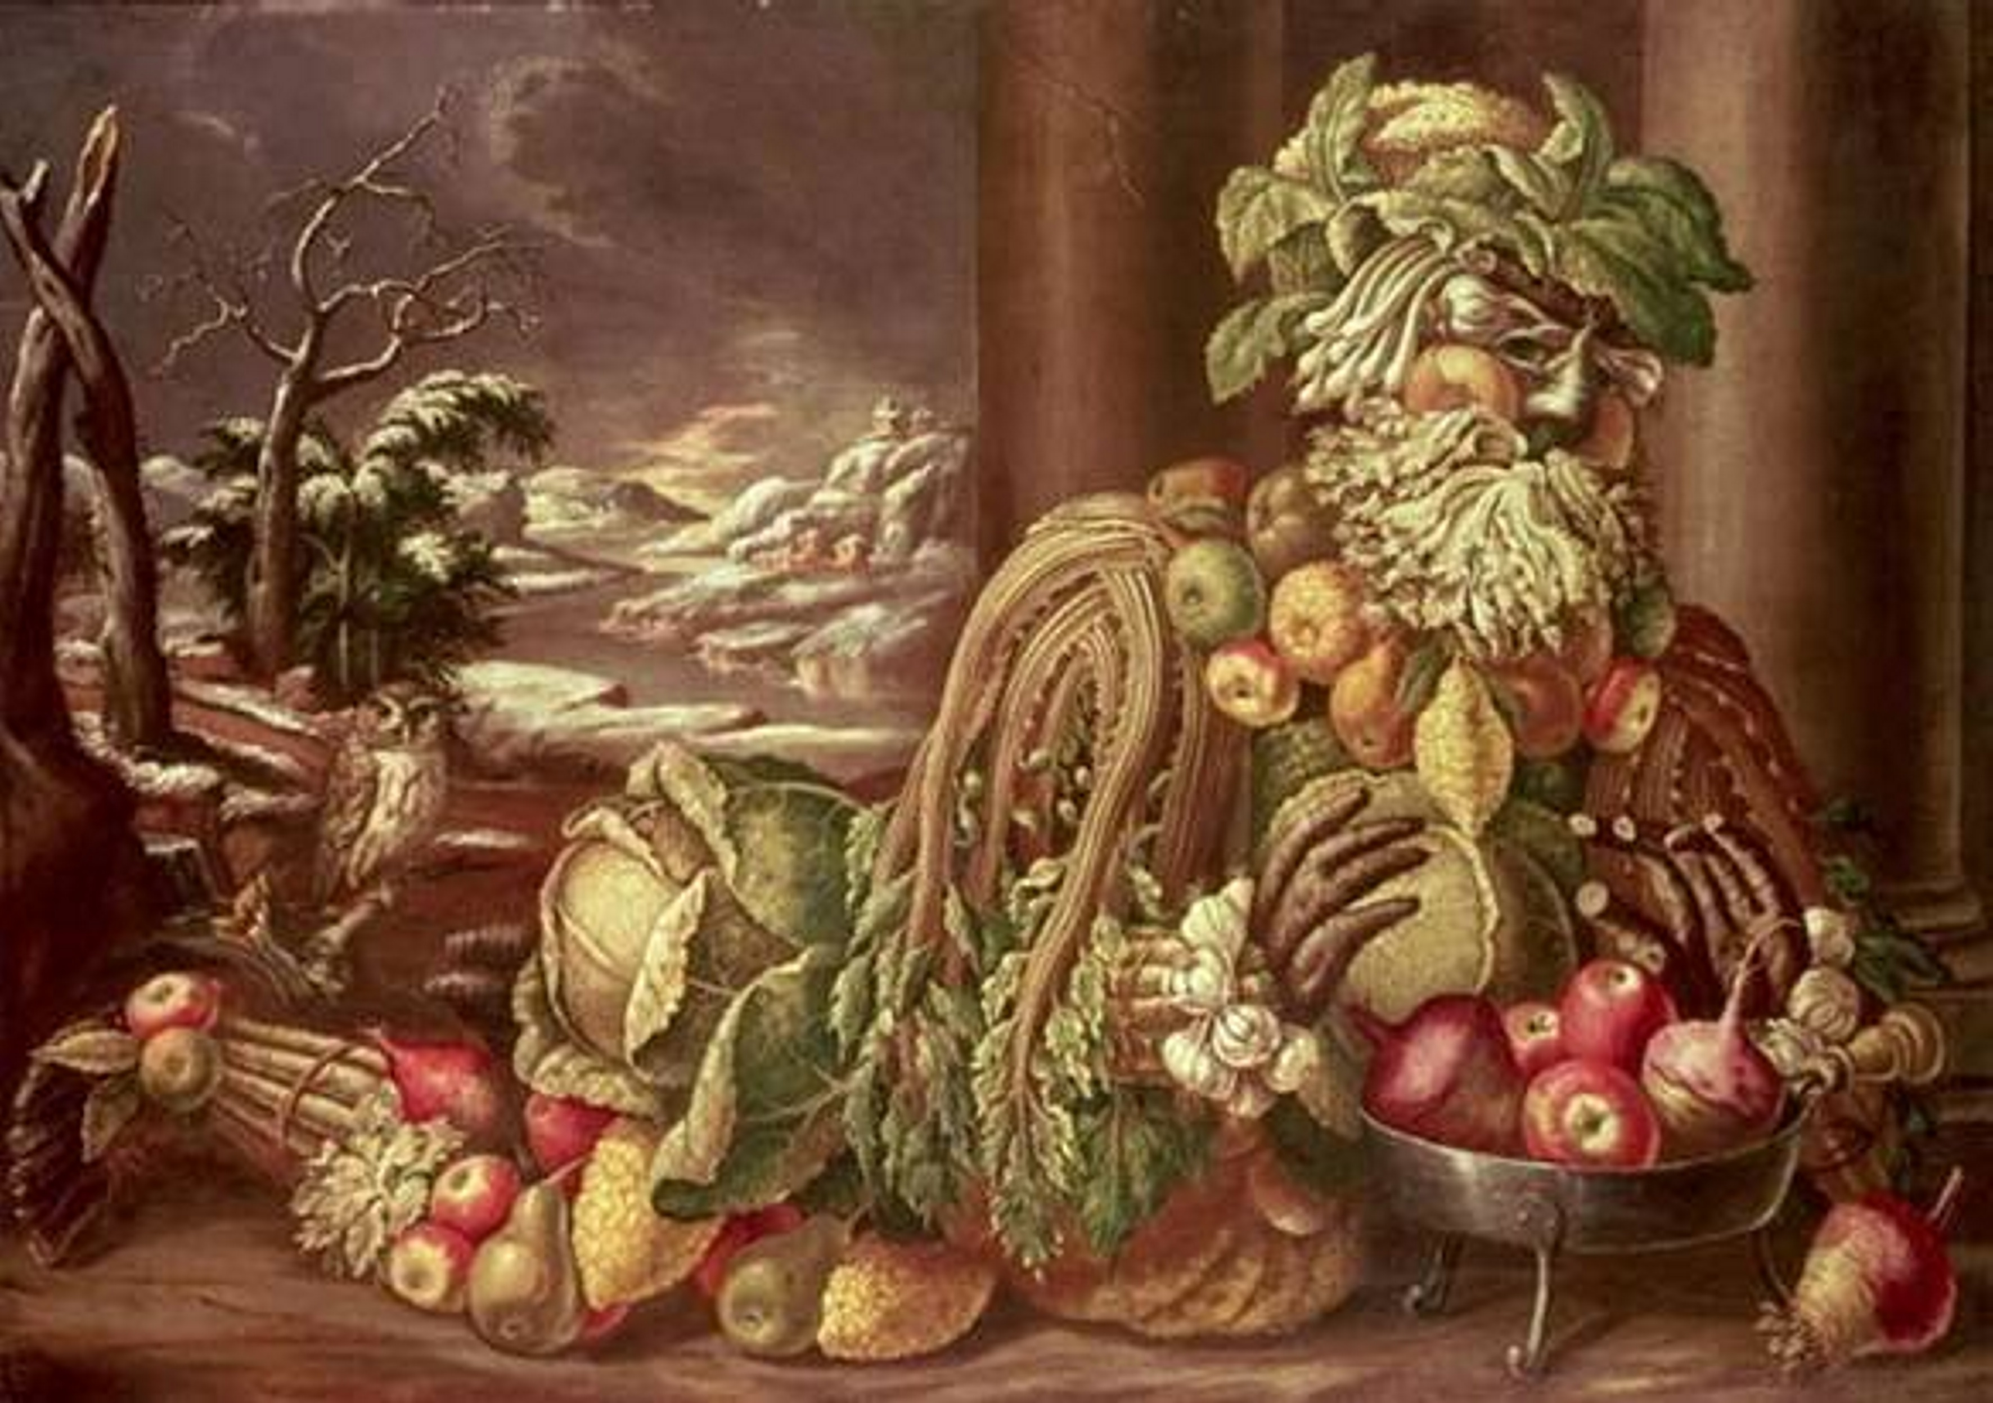
Zámek v Kravařích a jeho hospodářské zázemí
Cílem prezentace je představit stavební podobu a fungování hospodářského zázemí zámku v Kravařích.
Dalším cílem je ukázat, jak mohou poznatky získané metodami stavebněhistorického průzkumu obohatit znalosti o aristokratickém sídle.
G. Arcimboldo

Slide 3
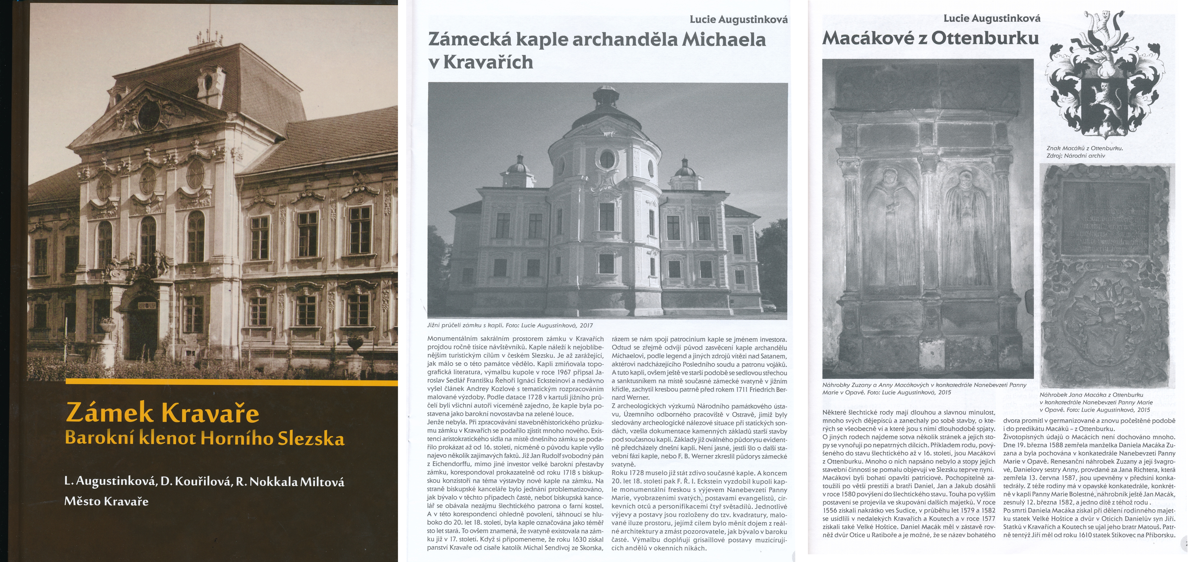
Literatura k zámku
Lucie AUGUSTINKOVÁ – Danuška KOUŘILOVÁ – Radka NOKKALA MILTOVÁ, Zámek Kravaře / Barokní klenot Horního Slezska. Ostrava 2019.
Lucie AUGUSTINKOVÁ, Zámecká kaple archanděla Michaela v Kravařích. Vlastivědné listy Slezska XLVI, 2020, č. 1 – 2, s. 39-40.
Lucie AUGUSTINKOVÁ, Macákové z Ottenburku. Vlastivědné listy Slezska XLV, 2019, č. 1 – 2, s. 27-28.

Slide 4
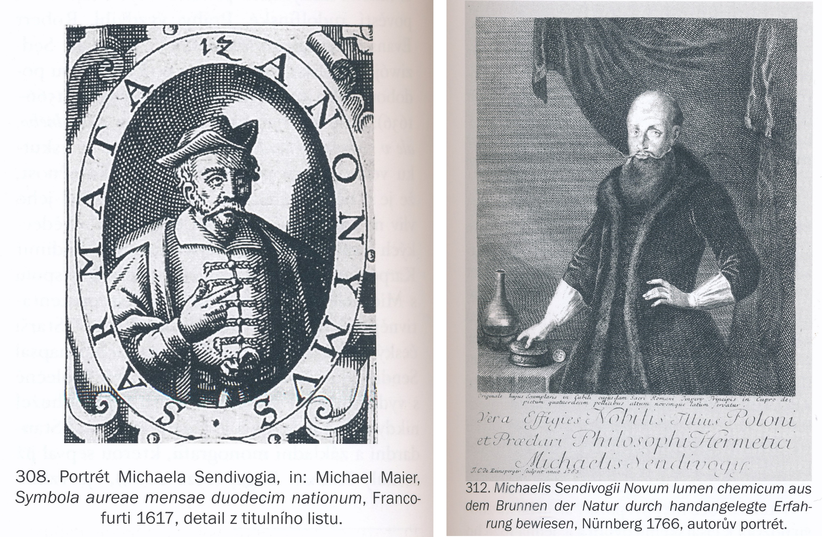
Dějiny sídla – alchymista Sendivoj
Už podle dílčí cedule z roku 1550, jíž si dělili majetek dědicové z roku Kravařští ze Šlevic, tu byl tvrz Kravař a dvůr… pivovar…
Roku 1581 koupil Kravaře Daniel Macák, homo novus z Opavy, 1630 byly Macákům Kravaře zkonfiskovány a prodány Michaelu Sendivojovi ze Skorska (portréty)
Lucie AUGUSTINKOVÁ – Danuška KOUŘILOVÁ – Radka NOKKALA MILTOVÁ, Zámek Kravaře / Barokní klenot Horního Slezska. Ostrava 2019.

Slide 5
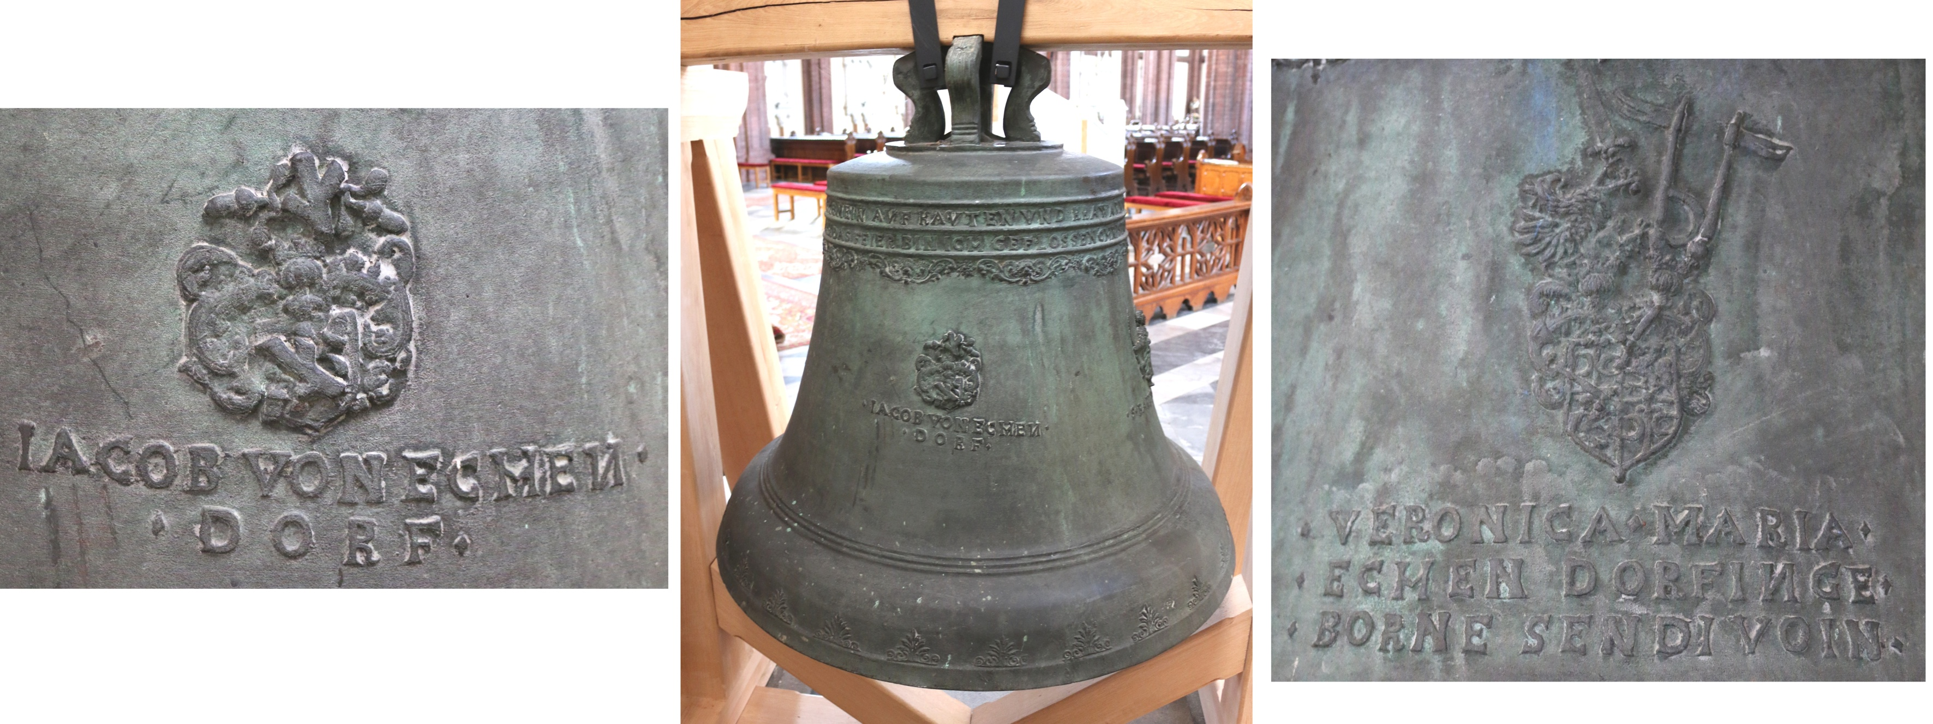
Sendivojové a Eichendorffové
Dceru Sendivoje ze Skorska Veroniku Marii si vzal Jakub z Eichendorffu, panství převzal 1636 (1641 zvon s erby Sendivojové ze Skorska a Eichendorffů a ze Skorska)
Zvon s erby Jakuba von Eichendorff a Veroniky Marie Sendivojové, 1641.
Lucie AUGUSTINKOVÁ – Danuška KOUŘILOVÁ – Radka NOKKALA MILTOVÁ, Zámek Kravaře / Barokní klenot Horního Slezska. Ostrava 2019.

Slide 6
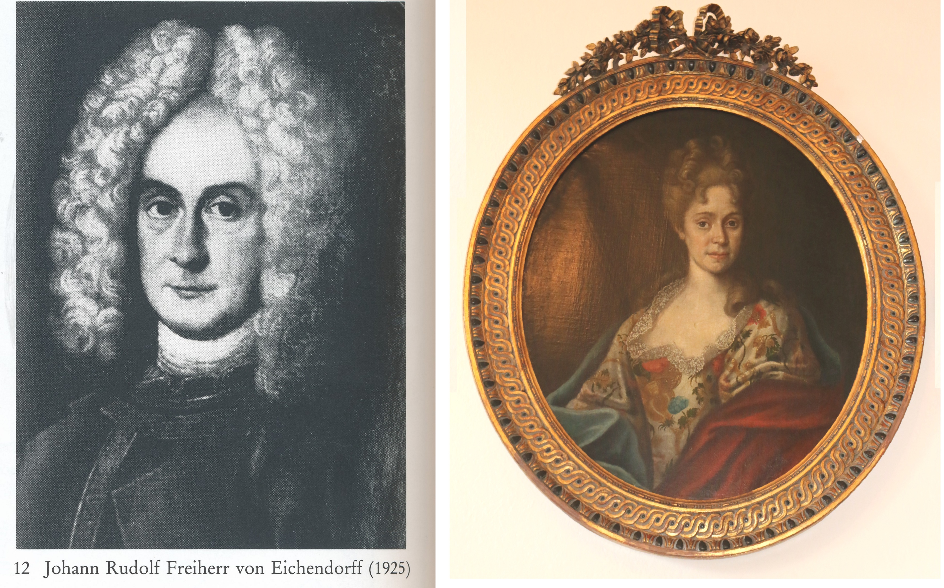
Stavebníci barokní přestavby
Velký stavebník Jan Rudolf František z Eichendorffu (1687 - 1750), manželka Anna Margareta Šmerhovská z LIdkovic
Lucie AUGUSTINKOVÁ – Danuška KOUŘILOVÁ – Radka NOKKALA MILTOVÁ, Zámek Kravaře / Barokní klenot Horního Slezska. Ostrava 2019

Slide 7
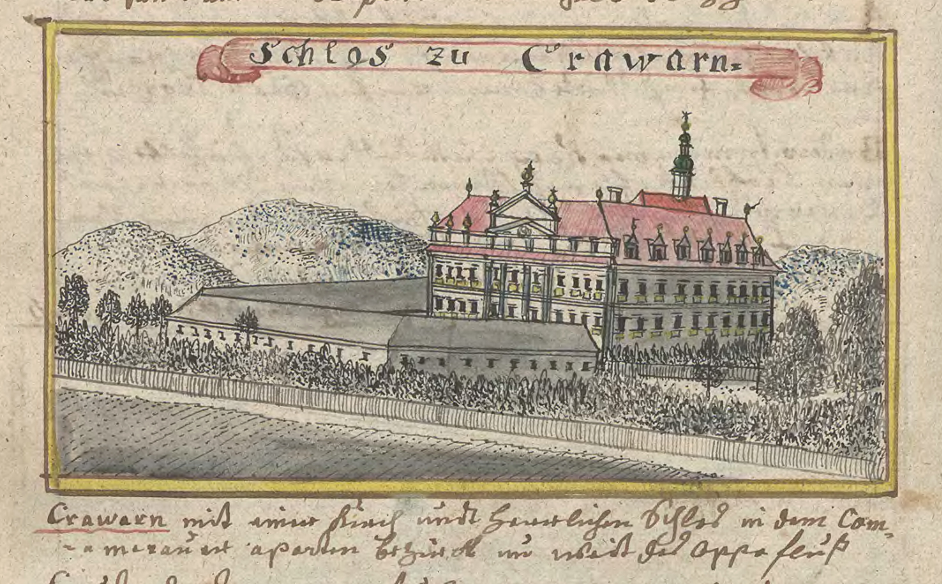
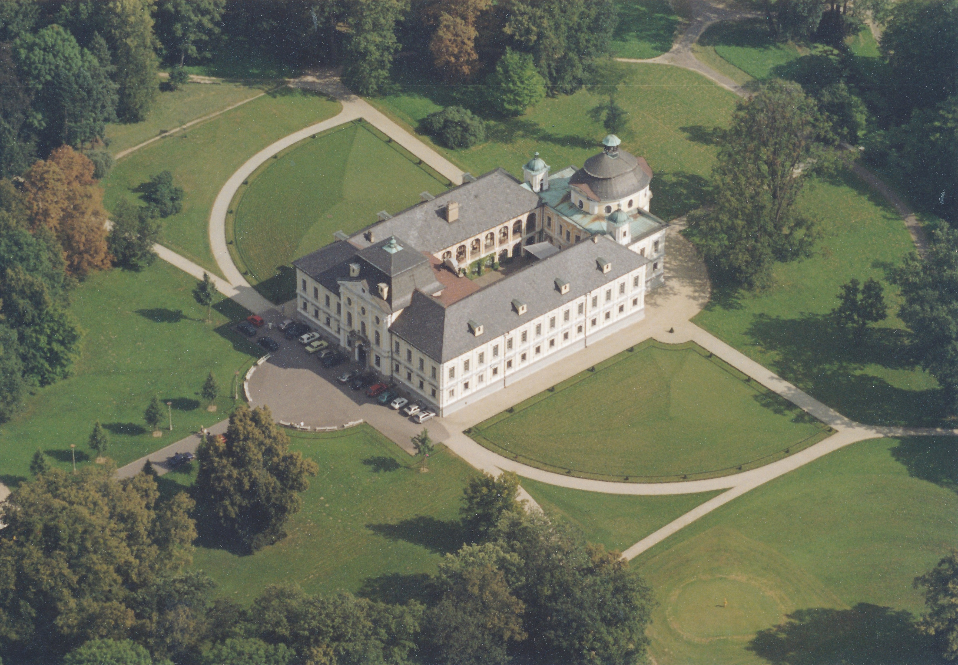
Podoba zámku v polovině 18. století
Zámek Kravaře, letecké foto, 2019.
F. B. Werner, zámek Kravaře, kresba, patrně před 1711, překresleno 1763 jako součást prvního dílu 4. redakce Topographie . Lucie AUGUSTINKOVÁ – Danuška KOUŘILOVÁ – Radka NOKKALA MILTOVÁ, Zámek Kravaře / Barokní klenot Horního Slezska. Ostrava 2019.

Slide 8
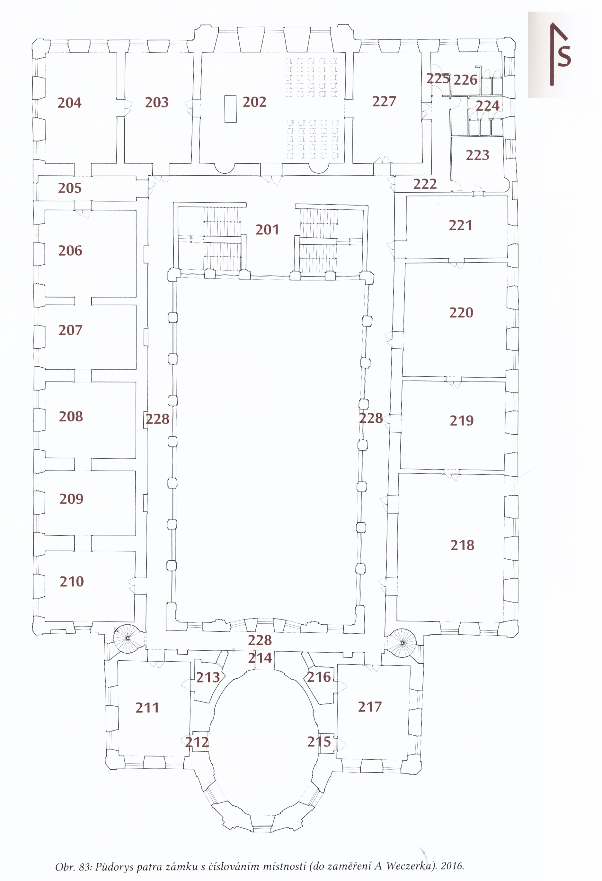
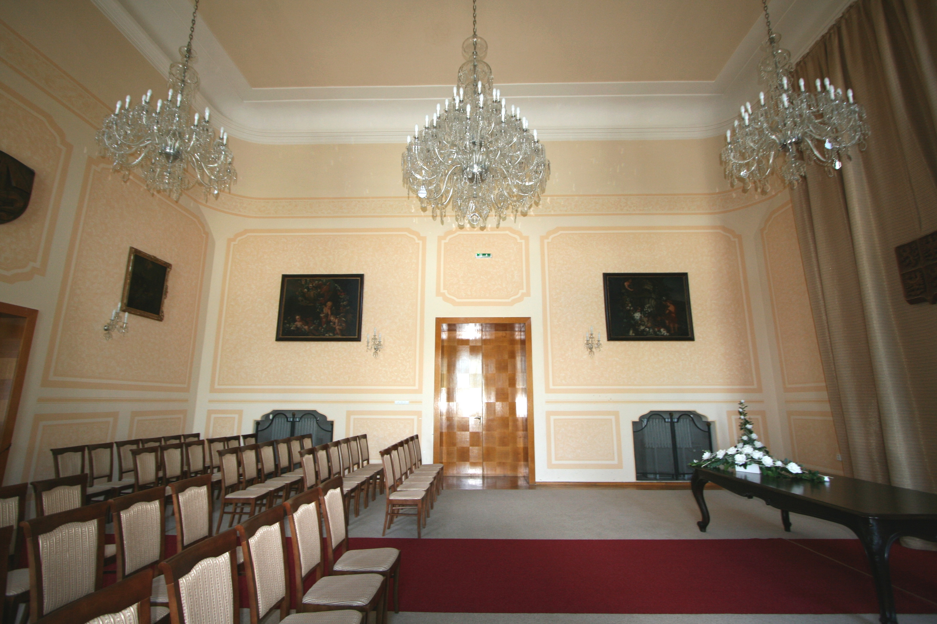
Piano nobile
Hostiny mohli pořádat v prvním patře ve velkém sále (202) piana nobile.
K výzdobě sálu patřila nedochovaná štuková výzdoba stropu. Reliéfy jsou dnes doloženy fotografiemi. Význam rozluštila R. Nokkala Miltová. Velký sál zdobil výjev Teiresiův soud.
Zámek Kravaře, velký sál, foto, 2020.
Lucie AUGUSTINKOVÁ – Danuška KOUŘILOVÁ – Radka NOKKALA MILTOVÁ, Zámek Kravaře / Barokní klenot Horního Slezska. Ostrava 2019

Slide 9
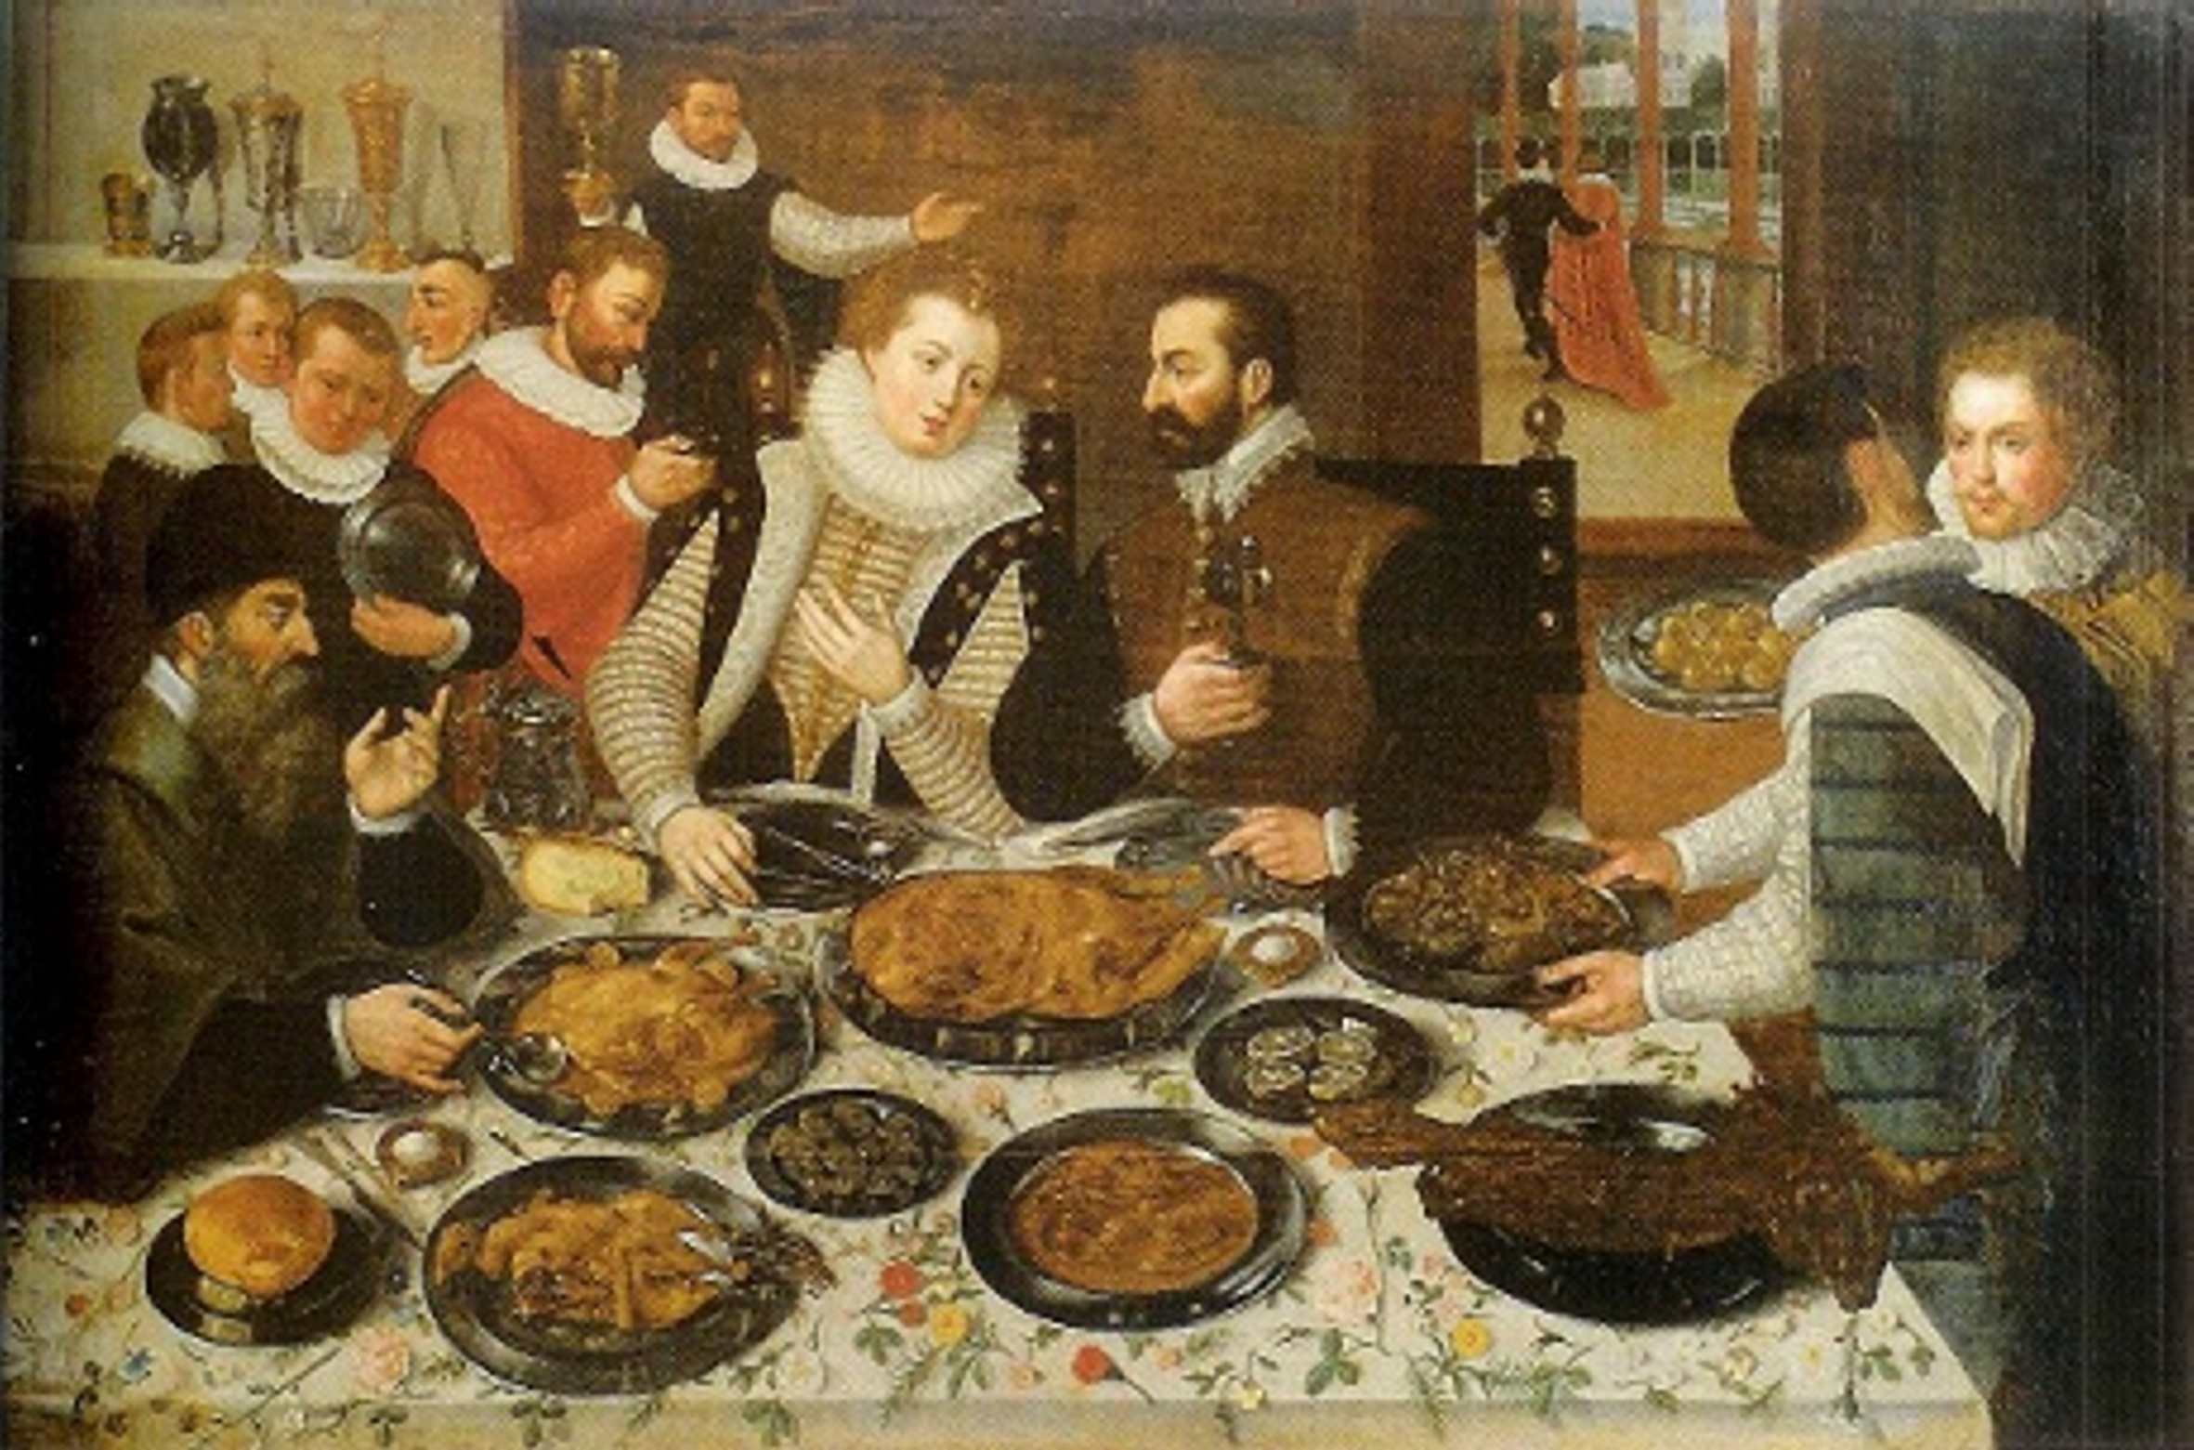
Provozní zázemí pro přípravu hostin
Aby bylo možné v patře pořádat hostiny (jako ta od Valckenborcha), bylo zapotřebí někde ty potraviny vyrobit, skladovat a připravit.
Lucas van Valckenborch, Hostina, malba, 80. léta 16. století
https://upload.wikimedia.org/wikipedia/commons/e/ea/Lucas_van_Valckenborch_-_Feast.jpg

Slide 10
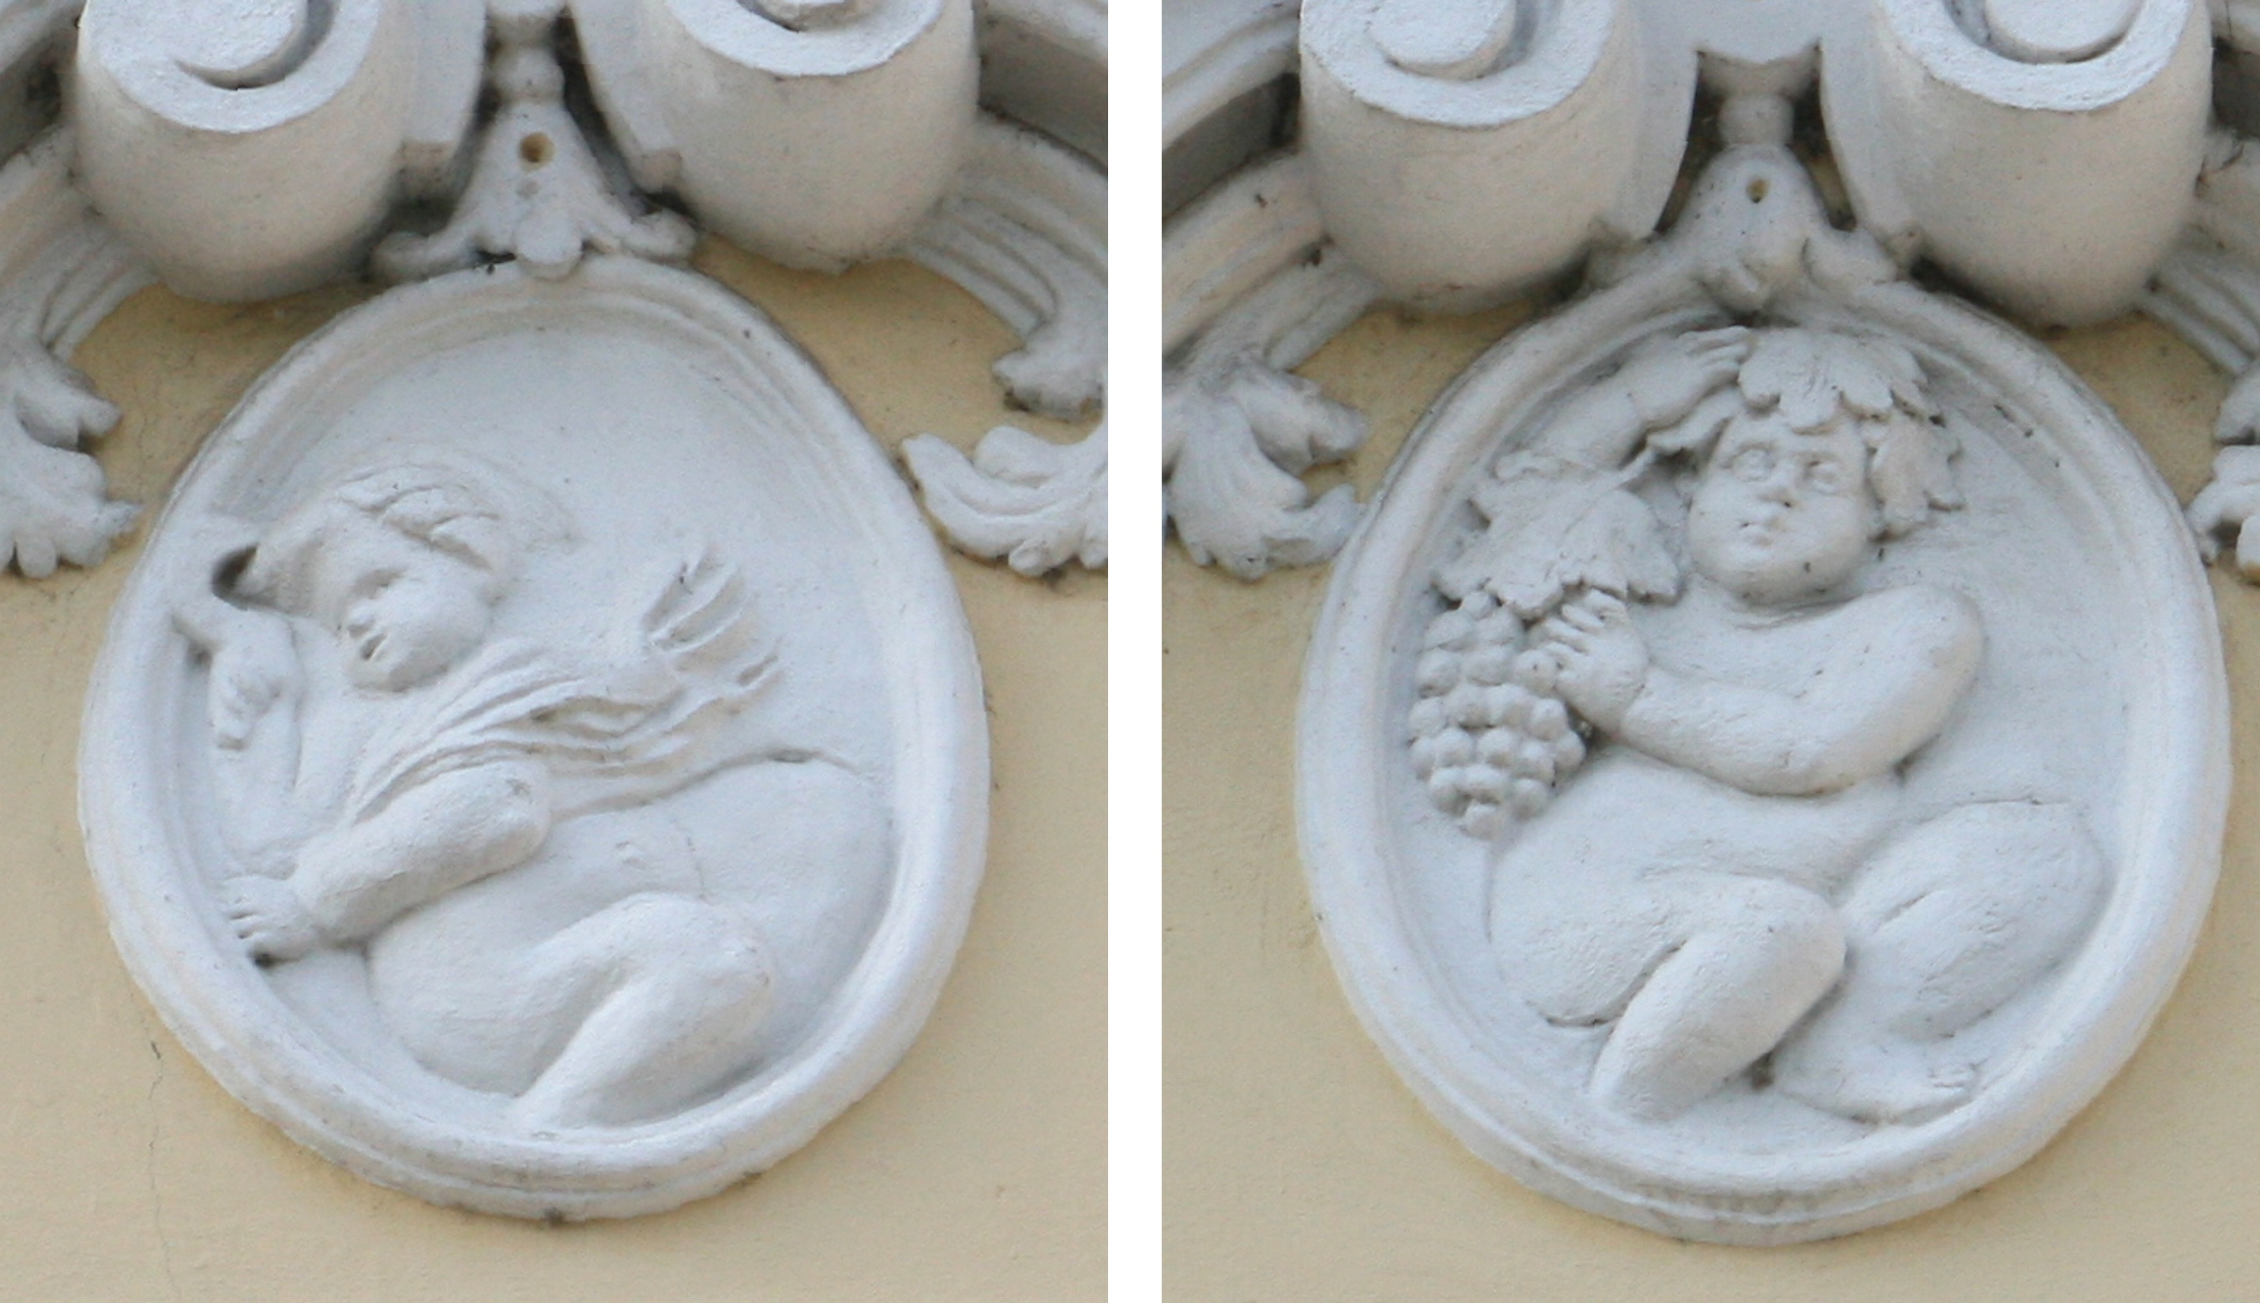
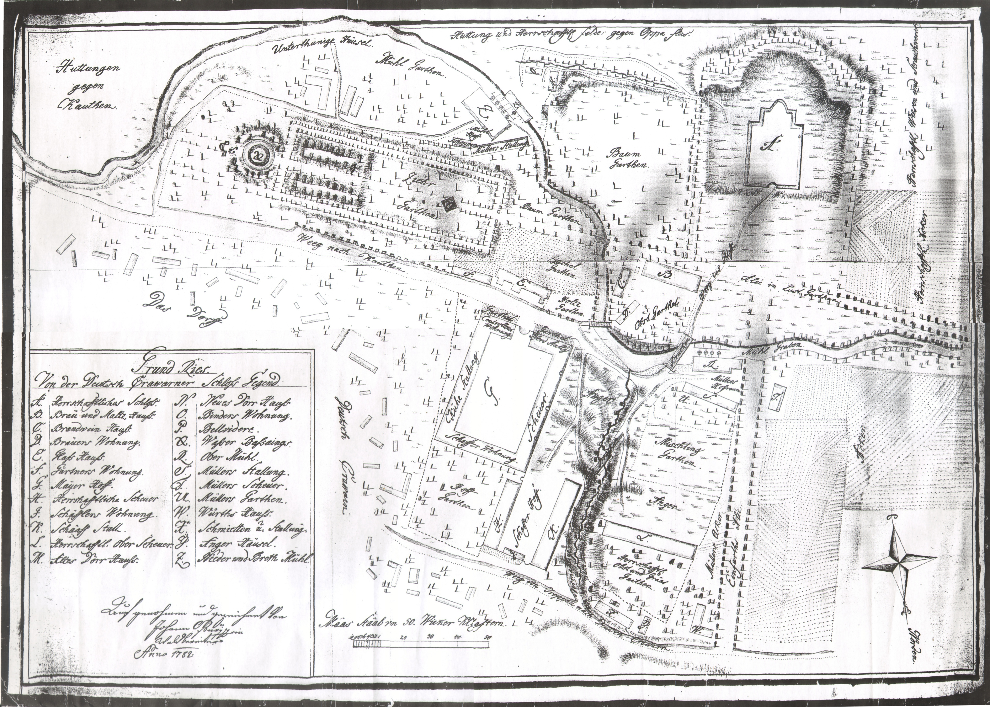
Areál v baroku
Zámek Kravaře, severní průčelí, Léto a Podzim, štuková výzdoba, foto, 2020
Johann Buryssein, plán okolí zámku v Kravařích, 1782.
Lucie AUGUSTINKOVÁ – Danuška KOUŘILOVÁ – Radka NOKKALA MILTOVÁ, Zámek Kravaře / Barokní klenot Horního Slezska. Ostrava 2019.

Slide 11
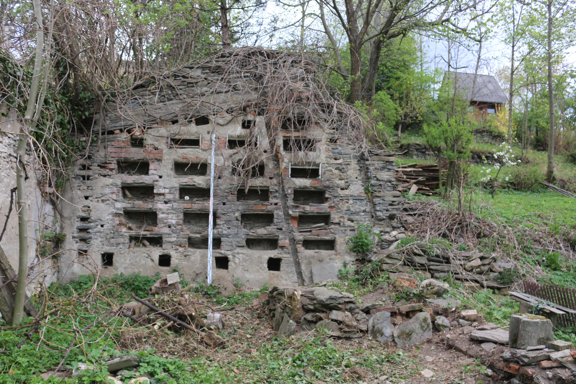
Zpracování potravin
U zámku byly rozsáhlé hospodářské dvory, pivovar a další výrobny, vozily se jen potraviny, které nebylo možno vyrobit na panství.
Kromě okrasných zahrad tu byly zahrady kuchyňské, ovocné, skleník, sušárny (ovoce, případně masa) kravín, ovčín, pivovar, palírna.
Co se urodilo, bylo zde zpracováváno, obilí šlo do sýpky, hrozny byly usušeny na hrozinky nebo zpracovány ještě zajímavějšími způsoby. Sušárny byly i v areálu v Kravařích. Pro představu – torzo sušárny ze Zlatých Hor
Zlaté Hory, torzo sušárny z areálu staré hájovny čp. 15

Slide 12
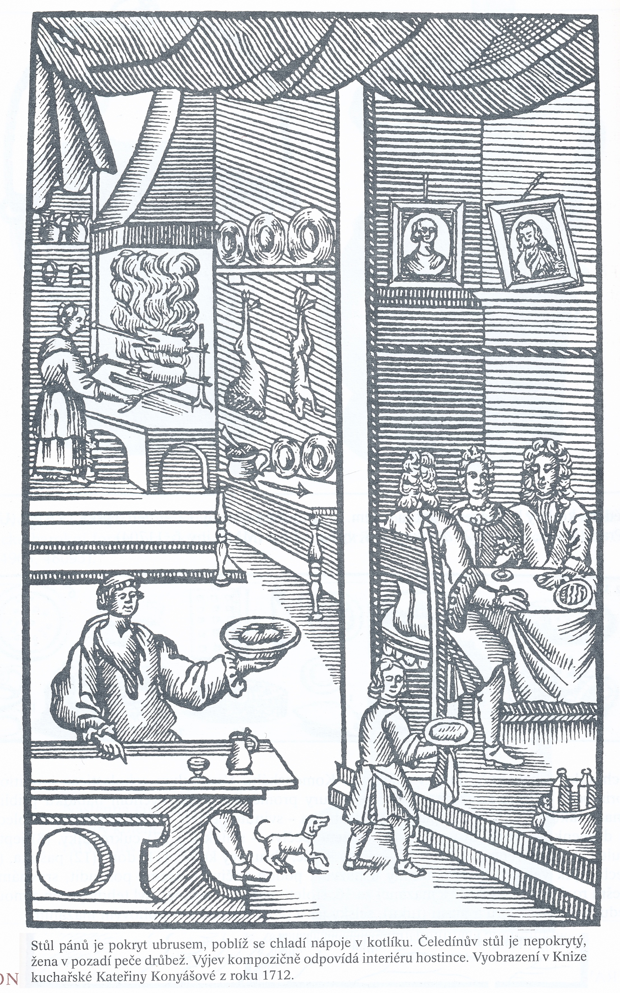
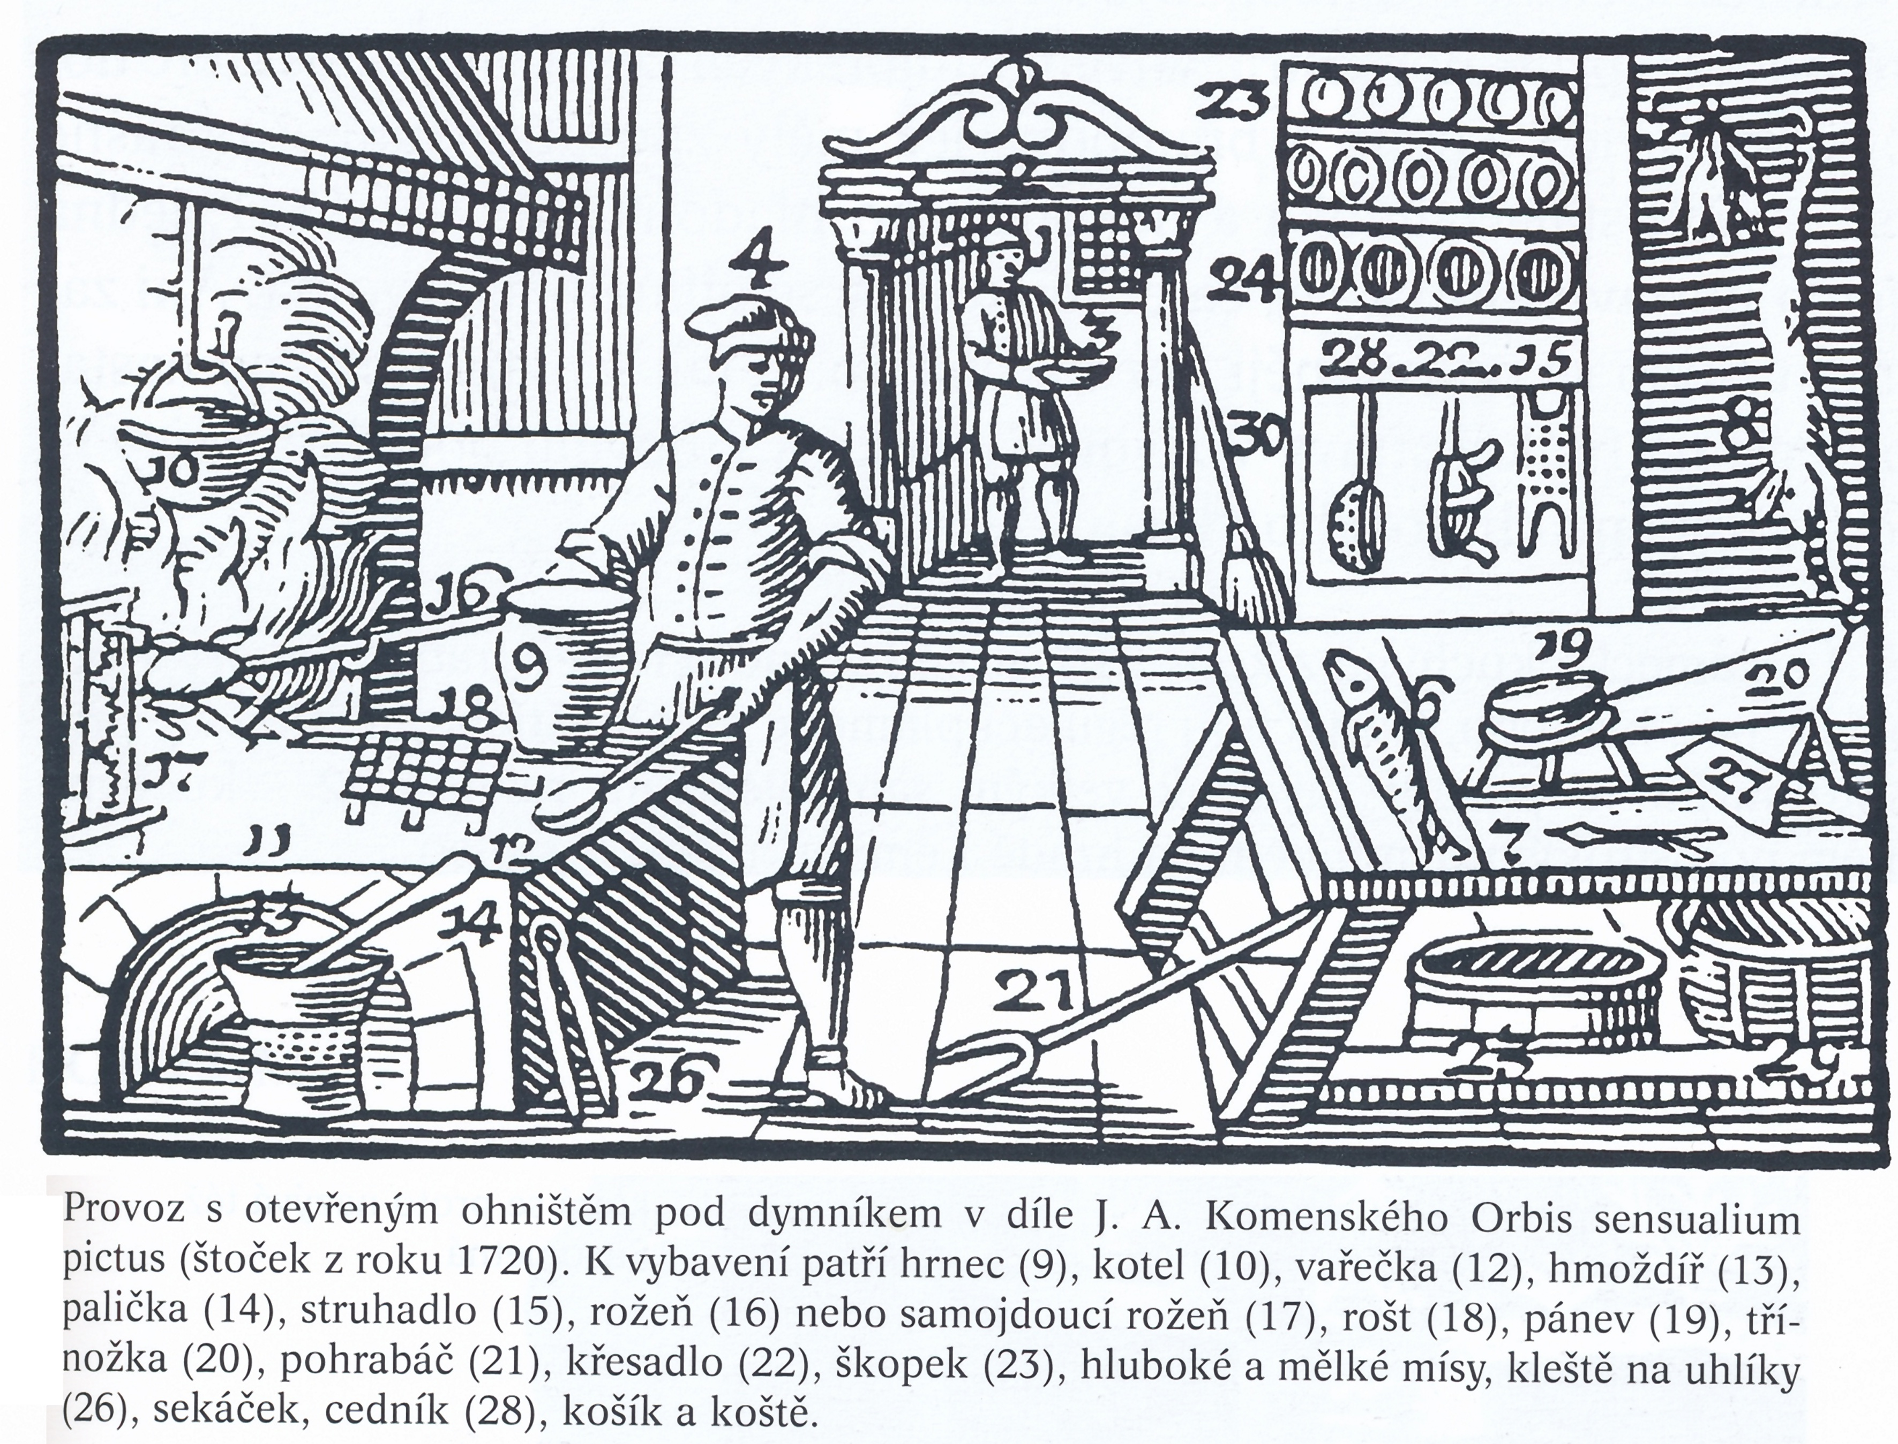
Vaření
Josef Petráň (ed.), Dějiny hmotné kultury II/2. Praha 1997.
Vařilo se na otevřeném ohni v tzv. dymníkových (černých) kuchyních.

Slide 13
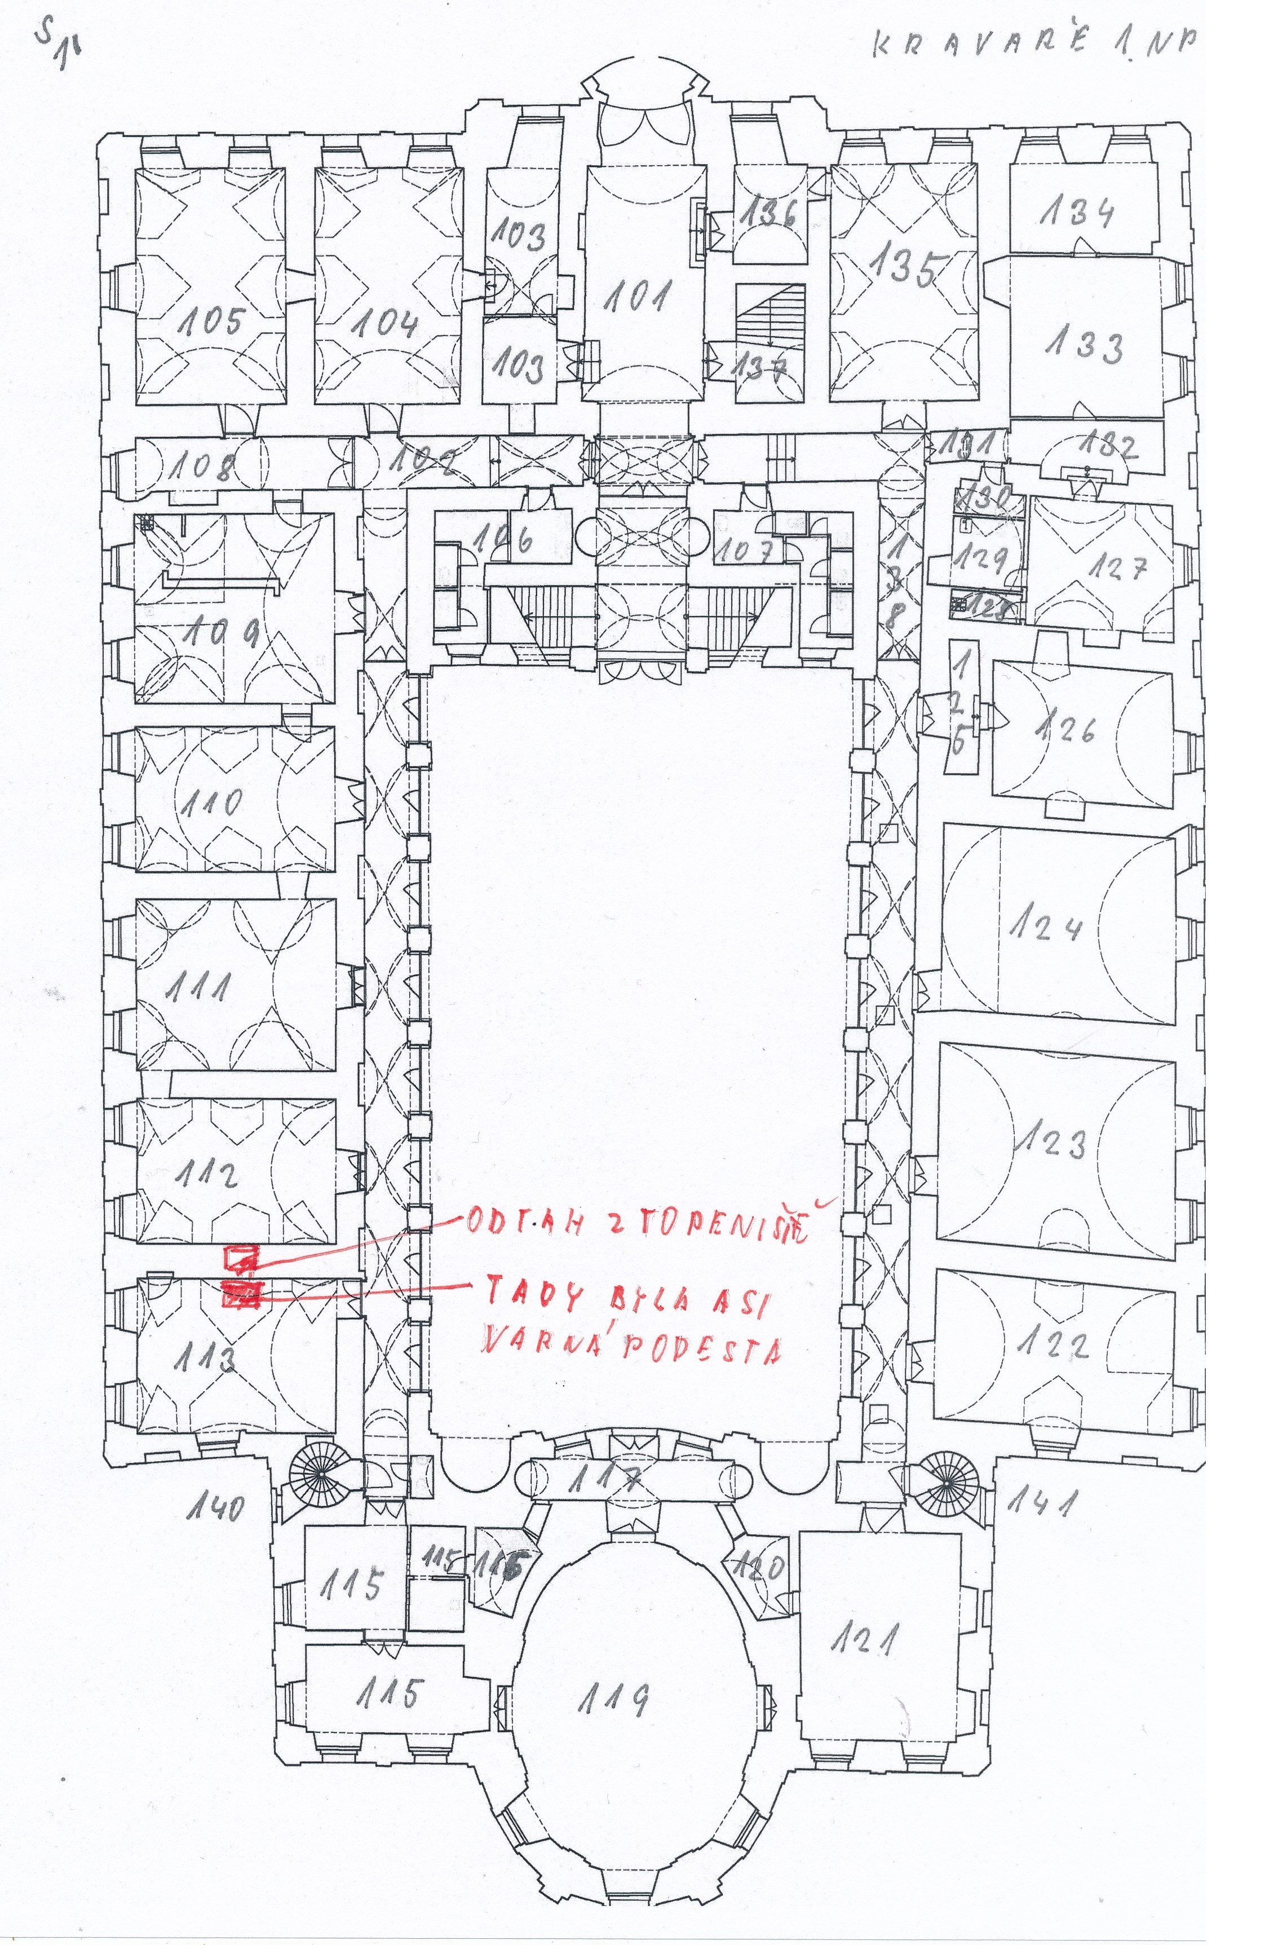
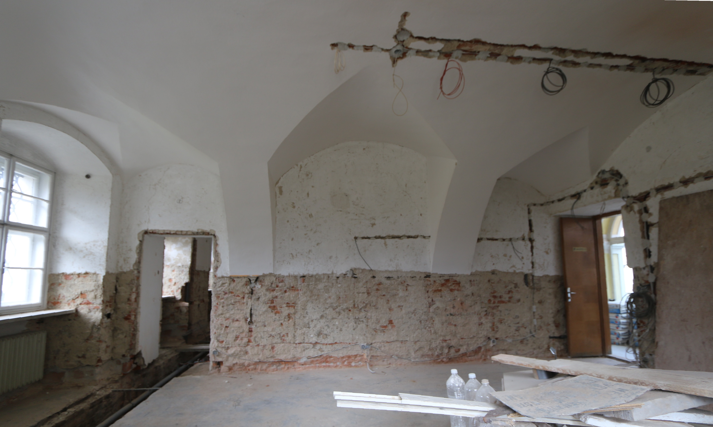
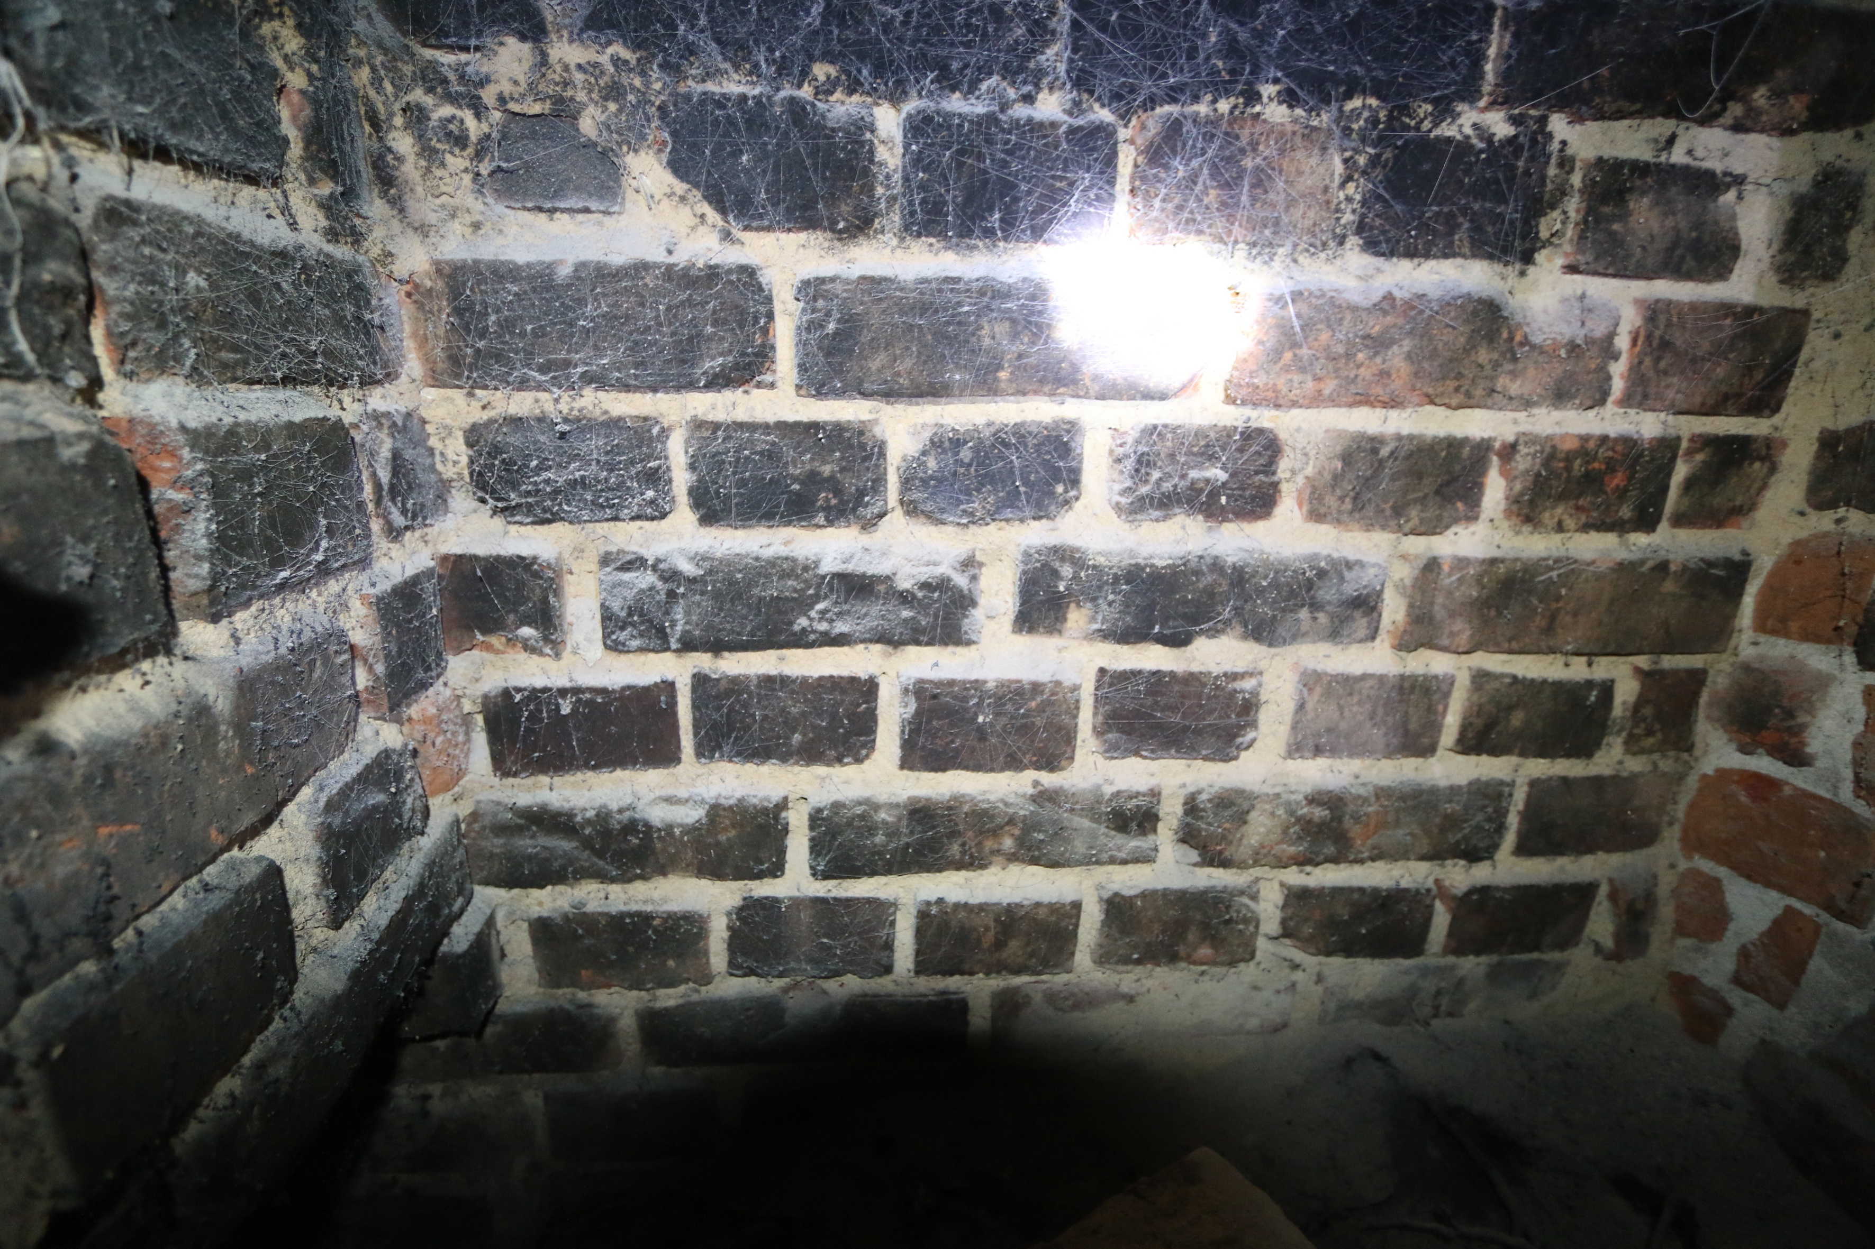
Černá kuchyně na zámku v Kravařích
Kravaře, stopa po dymníkové kuchyně, přízemí západního křídla, místnost 113,
Foto 2023

Slide 14
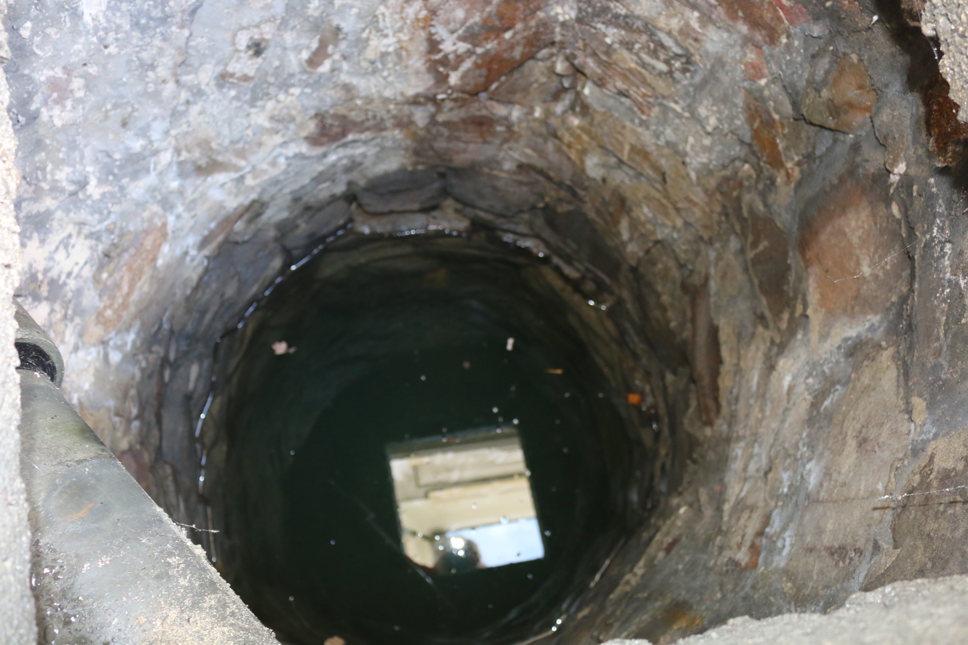
Zdroj vody
Pitná voda byla brána nejčastěji ze studní. Jako zdroj užitkové vody byly využívány vodoteče u zámku.
Kravaře, studna při západním křídle

Slide 15
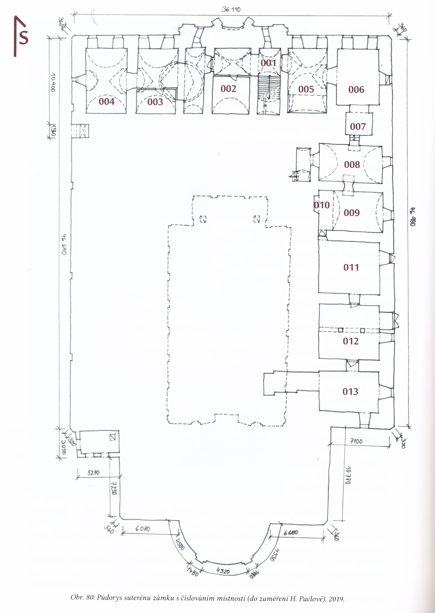
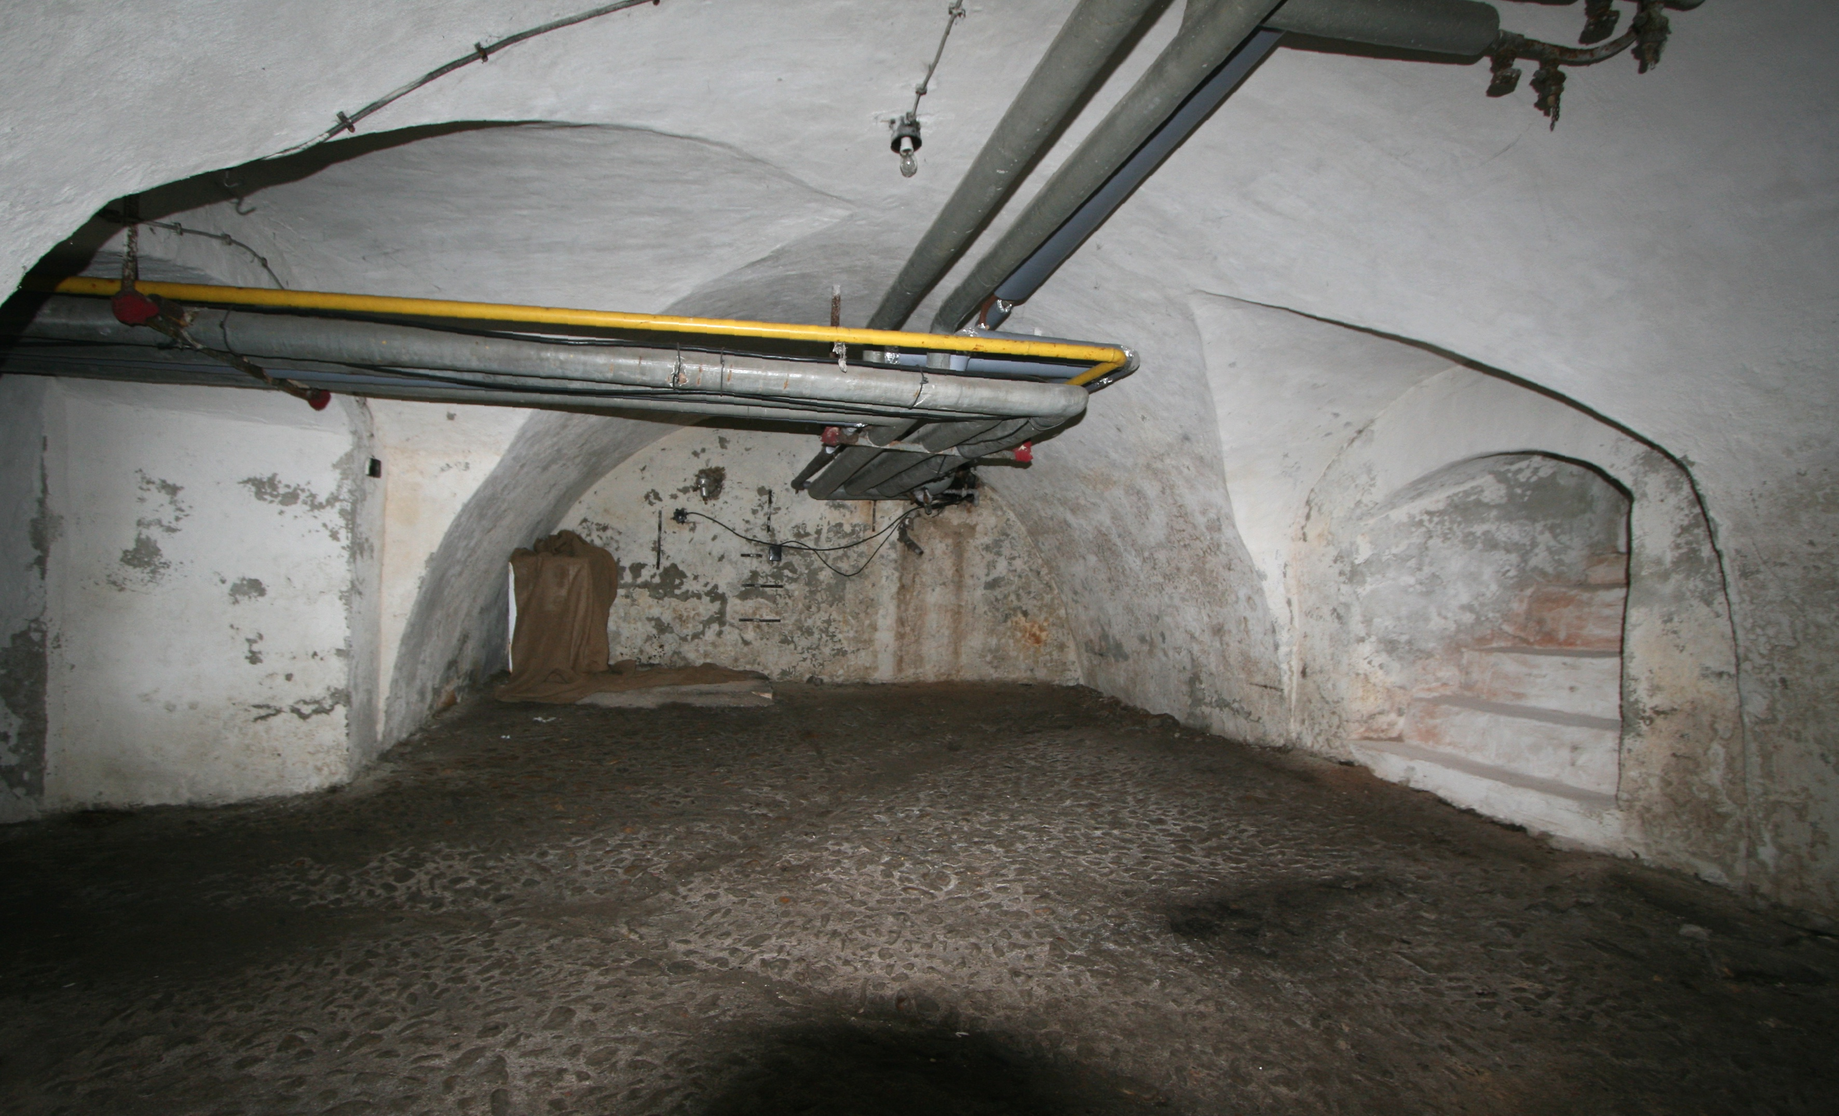
Chlazení potravin
Před dobou využívání elektrospotřebičů bylo možné chladit potraviny v létě je v tzv. ledovnách
Kravaře, zámek, zabudovaná ledovna v severozápadním nároží

Slide 16
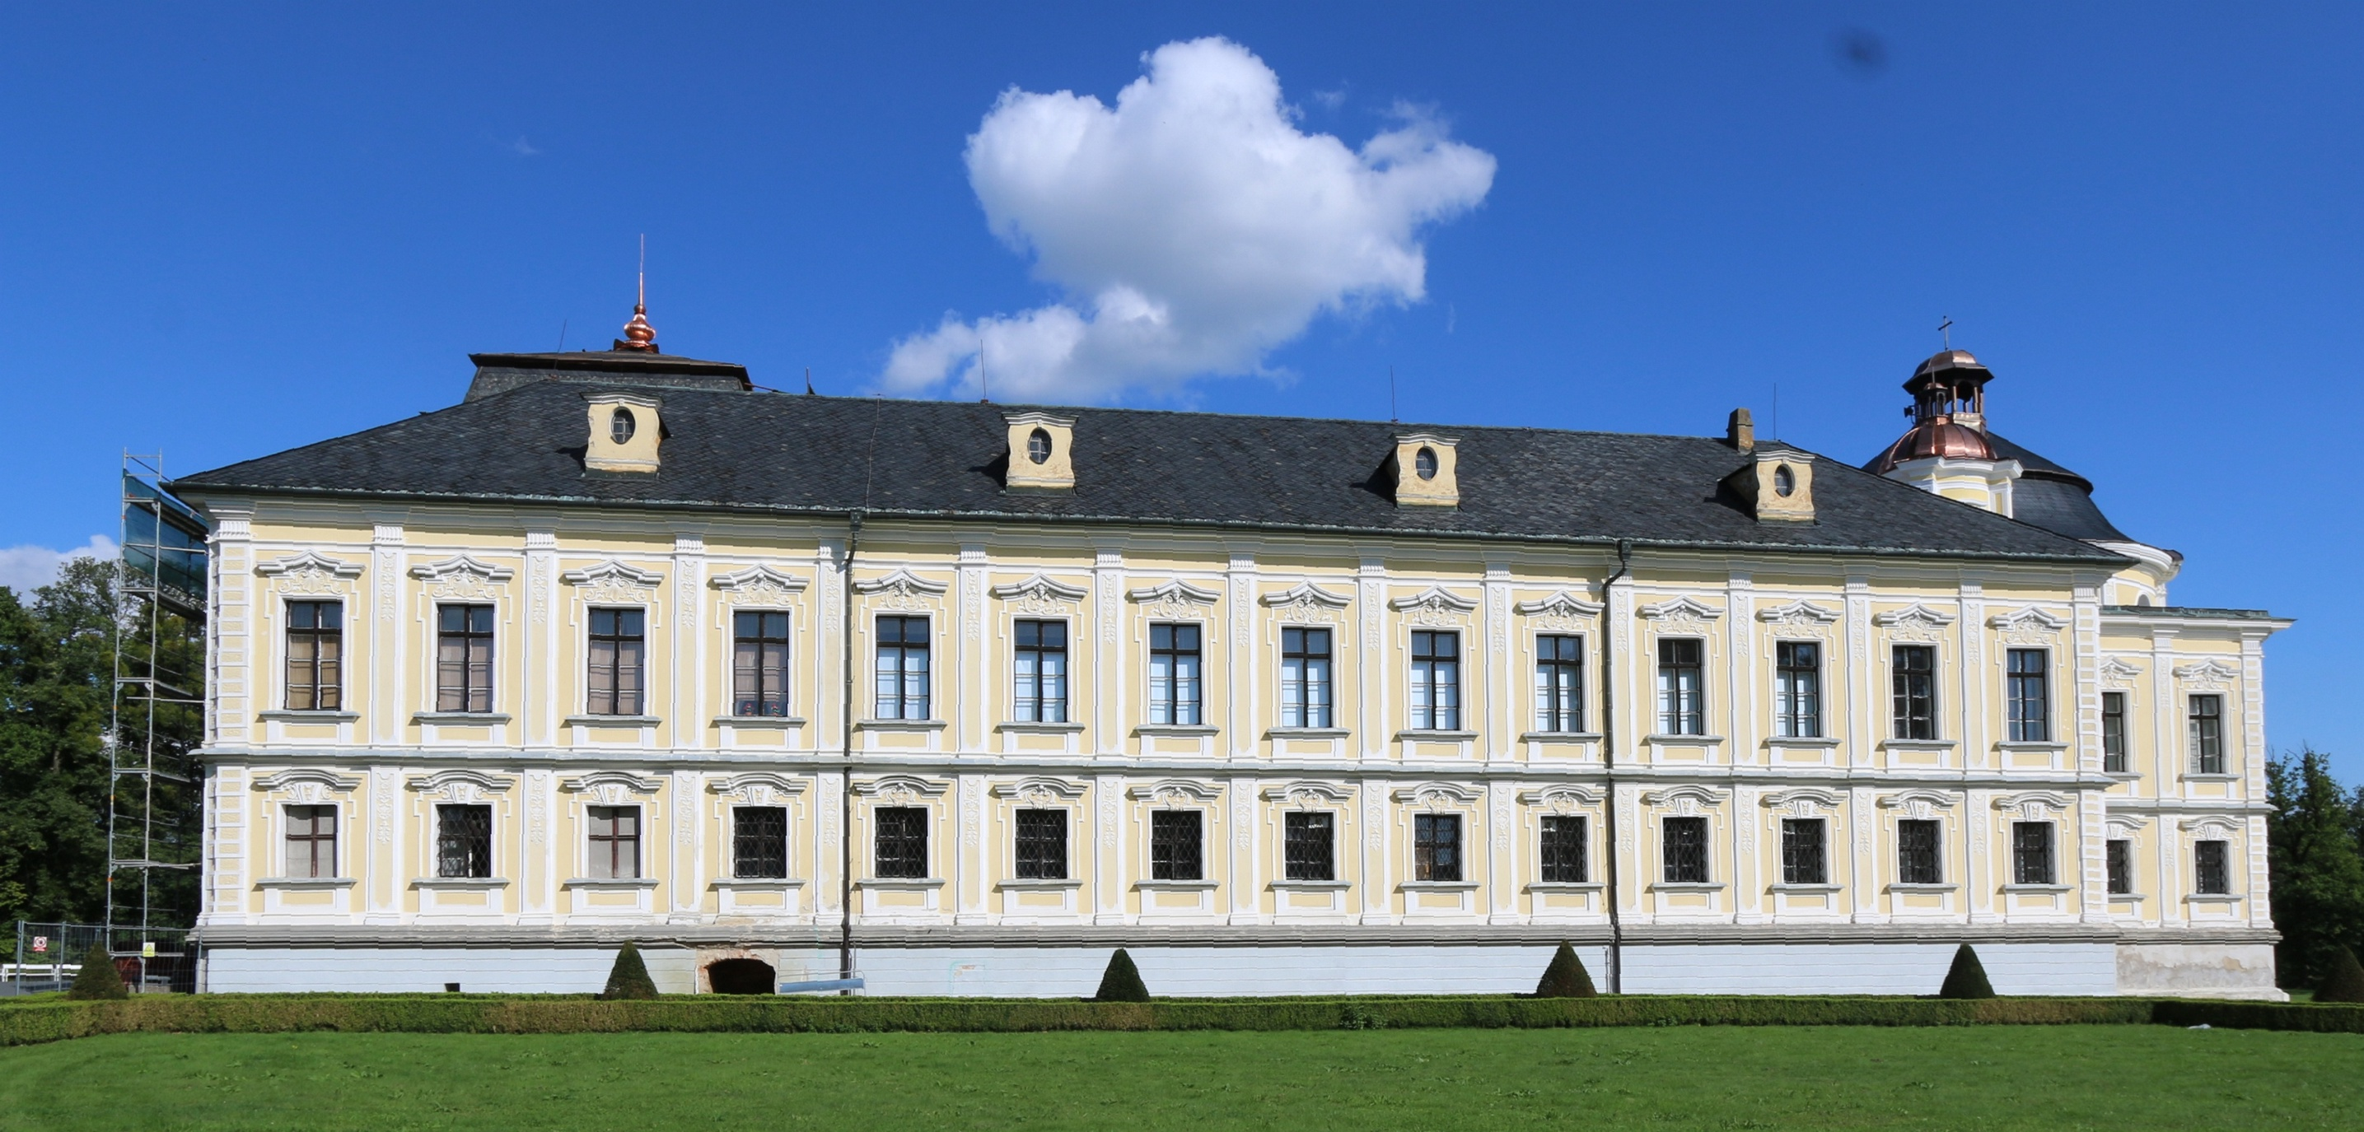
Situace chladničky
Zámek Kravaře, západní průčelí s otvorem v úrovni polozapuštěného suterénu, foto 2020

Slide 17
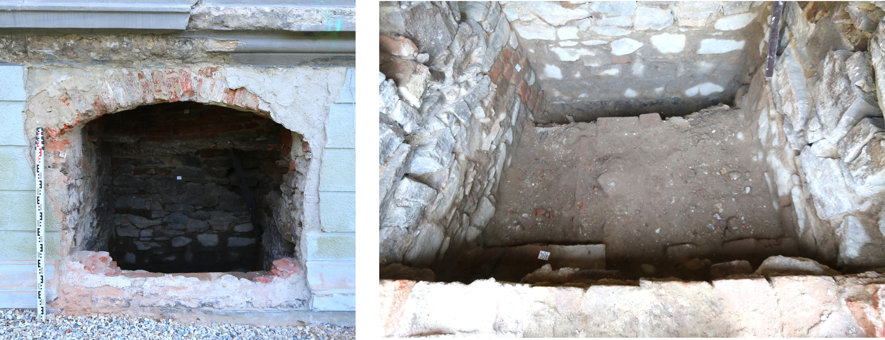
Kravaře, zámek, chladnička
Zámek Kravaře, západní křídlo, stopy po zabudované průtokové chladničce

Slide 18
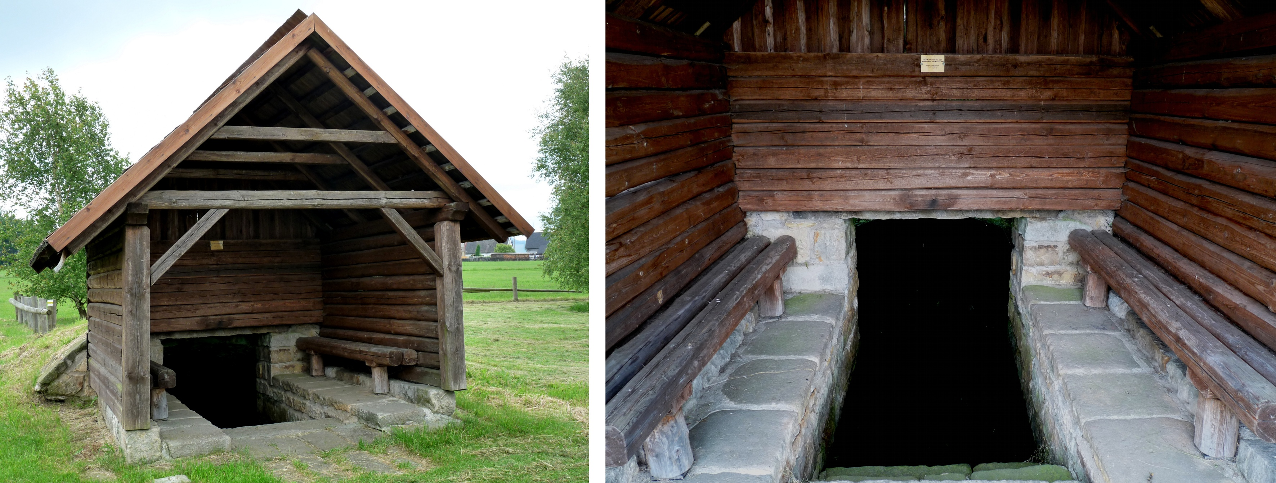
Haltýř
Haltýř Bezděkov nad Metují
Soubor:Haltýř Bezděkov n.M. 1.JPG – Wikipedie (wikipedia.org)
Pro vysvětlení funkce průtokové chladničky lze využít haltýř, používaný rovněž k chlazení potravin a nápojů.

Slide 19
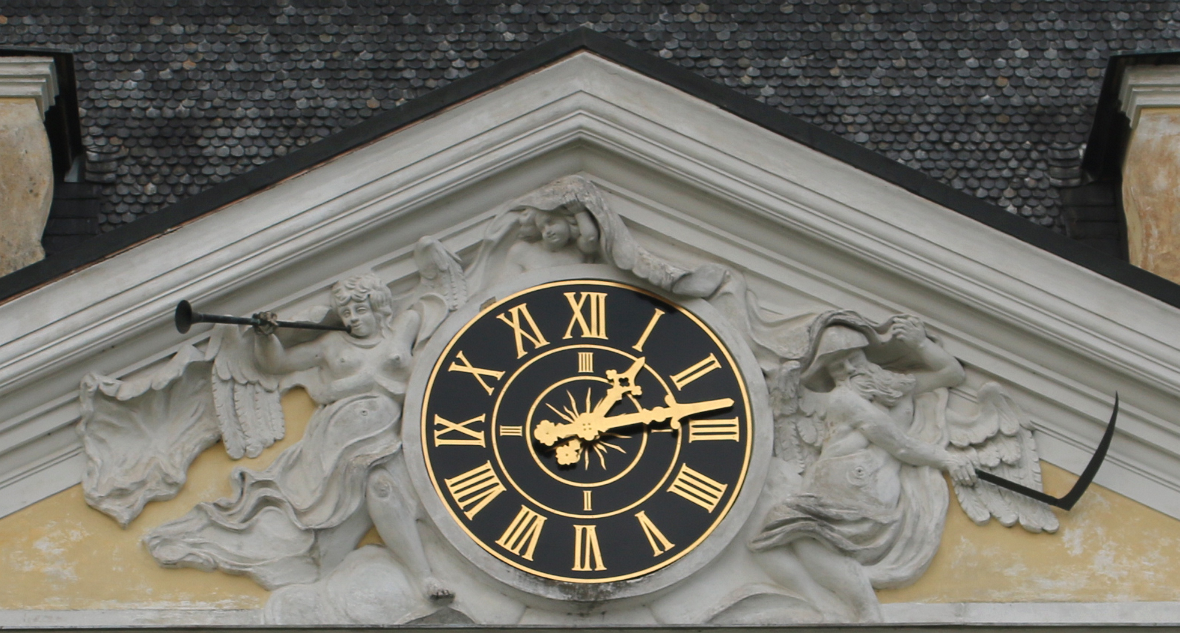
Závěr
Dokumentace zámku v Kravařích metodami SHP a operativní dokumentace historických staveb při jeho obnově v letech 2017 – 2023 přinesla zajímavé výsledky ohledně týkající se provozního zázemí stavby.
Největším objevem byla dokumentace a interpretace zabudované průtokové chladničky.
Kravaře, zámek, Fama a Chronos, severní průčelí

Slide 20

Děkuji za pozornost
Mgr. Lucie Augustinková, Ph.D.
+420 727 97 6884
Lucie.augustinkova@vsb.cz
www.vsb.cz
Transformace formy a obsahu vysokoškolského vzdělávání na VŠB-TUO
NPO_VŠB-TUO_MSMT-16605/2022

